Slide 1
Økonomisk grundforløb med aktiehandel og investering
Dysten i Aktiedysten
Modul 4

Slide 2
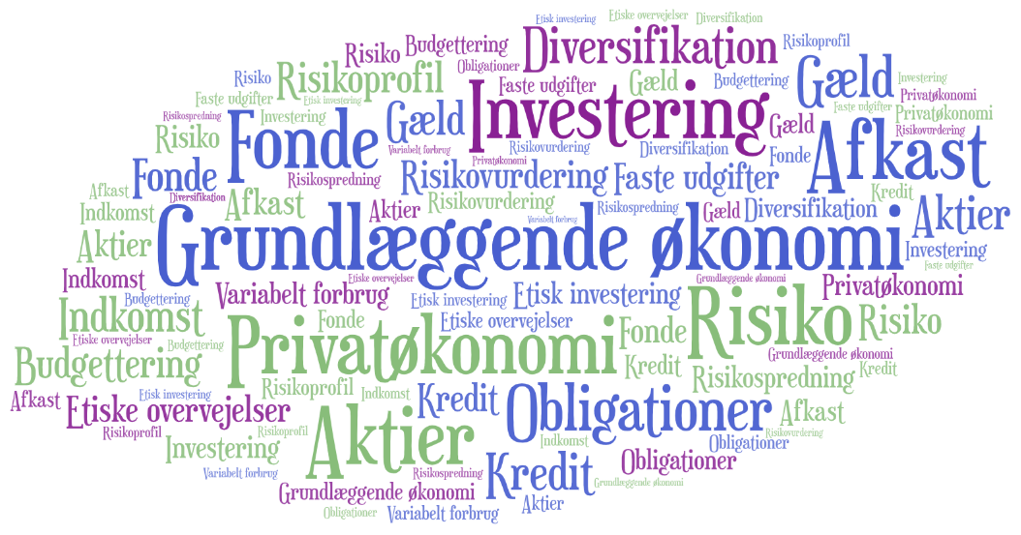
Velkommen tilbage til ØG, aktiehandel og investering
Kort refleksion og diskussion:
Hvad ved vi nu om investering?
Hvordan har vi brugt de teoretiske værktøjer, vi har lært, i Aktiedysten?
www.undervisning.aktiedysten.dk © 2023 Aktiedysten og Balalli Da Silveira M. Degas

Slide 3
Forberedelse af din afsluttende præsentation
Udarbejdelse af afsluttende præsentation (30 min). Jeres præsentationer skal omfatte følgende punkter:
Investeringsstrategier
Risikoprofil
Etisk kompas
Økonomiske resultater fra dine investeringer i Aktiedysten
Beskrivelse af beslutningsprocesser
Gruppens refleksion; Hvad gik godt, og hvad kan forbedres?
Alle skal være klar til at præsentere om 30 minutter.
www.undervisning.aktiedysten.dk © 2023 Aktiedysten og Balalli Da Silveira M. Degas

Slide 4
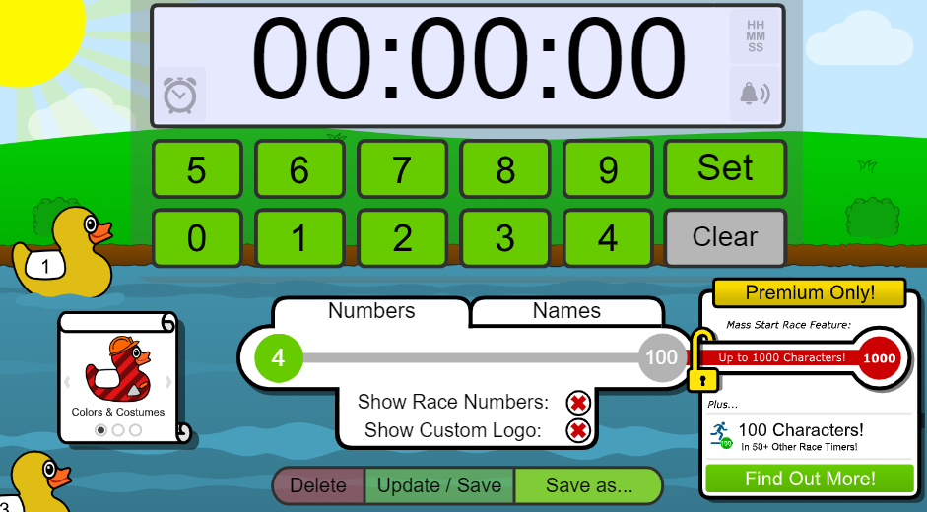
Præsentationer af gruppens “investeringsrejse”
Hvem skal præsentere først og næst?
Vi bruger “Karma” til at afgøre rækkefølgen. https://www.online-stopwatch.com/duck-race/
Husk - hver gruppe skal præsentere deres arbejde, herunder:"
Investeringsstrategier
Risikoprofil
Etisk kompas
Økonomiske resultater fra investeringer i Aktiedysten
Beskrivelse af beslutningsprocesser
Gruppens refleksion; Hvad gik godt, og hvad kan forbedres?
Illustration:online-stopwatch.com
www.undervisning.aktiedysten.dk © 2023 Aktiedysten og Balalli Da Silveira M. Degas

Slide 5
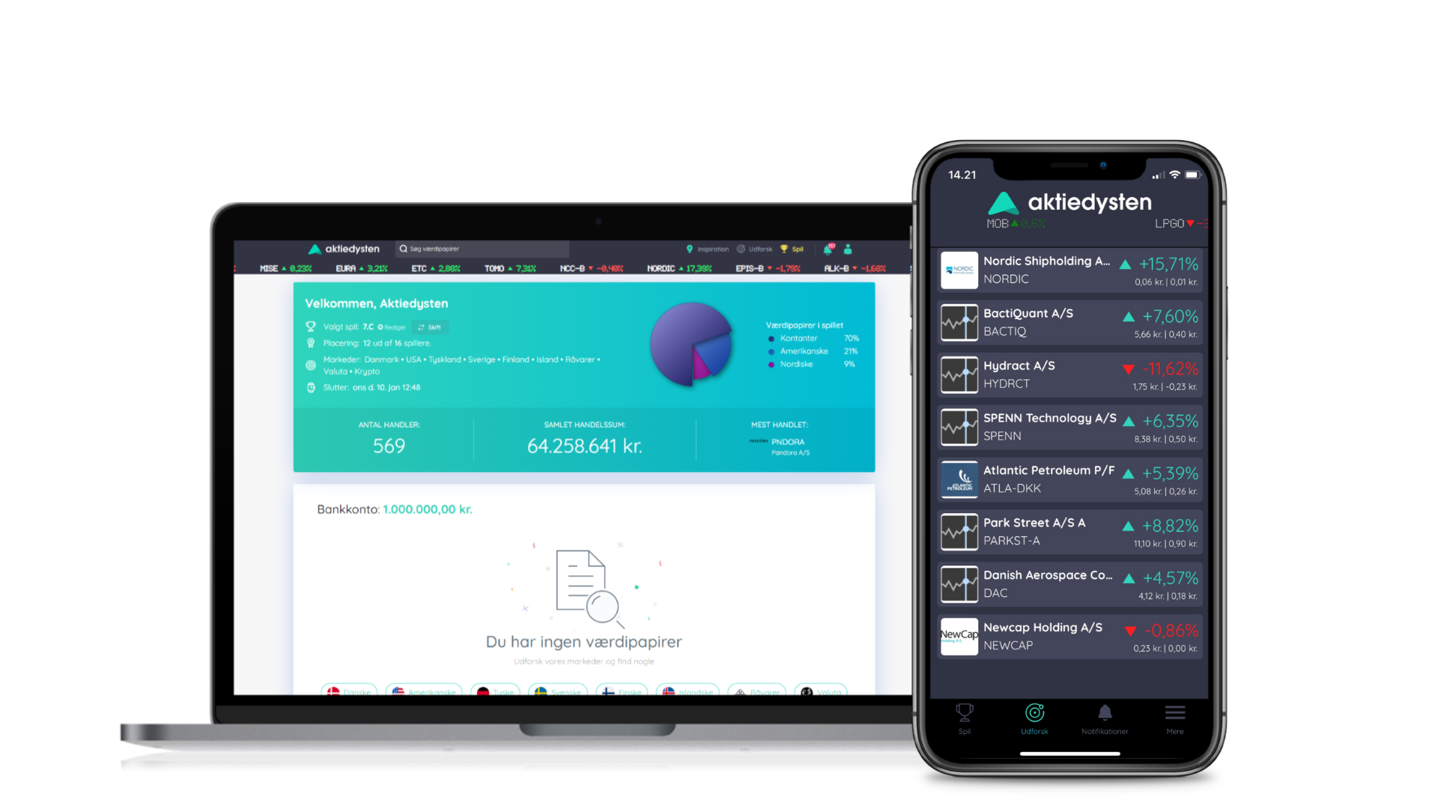
Refleksion, diskussion og feedback
Hvad har vi lært i dag - og henover hele forløbet?
Hvad kunne engagere jer i forløbet?
Hvordan kan I relatere til forløbet og hvad kan I bruge det, vi har lært, fremadrettet?
Vil I overveje at investere i aktier i fremtiden - hvorfor/hvorfor ikke?
www.undervisning.aktiedysten.dk © 2023 Aktiedysten og Balalli Da Silveira M. Degas

Slide 6
Tillykke!
Du har nu gennemført introduktion til aktieinvestering.
Tak for denne gang.

